Slide 1
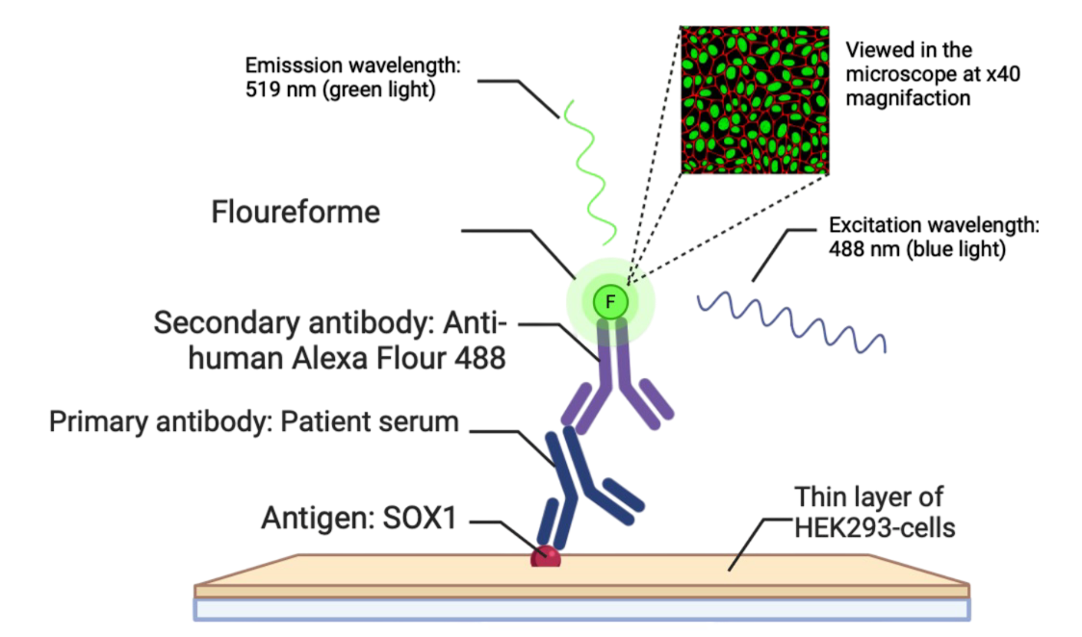
Diagnostikkforbetring for Paraneoplastiske Nevrologiske Syndrom
Ein metodeoptimaliseringsstudie for stadfesting av SOX1-antistoff ved Paraneoplastiske nevrologiske syndrom gjennom nytting av ei cellebasert analyse
Kjell Inge Erikstad
Universitetet i Bergen
Kjell.erikstad@uib.no
Erikstad KI^{1,3}, Totland C^{2,3}, Haugen M^{2,3}, Vedeler CA^{1,2,3}
1 Klinisk Institutt 1, Universitetet i Bergen (UIB), Bergen, Noreg. 2 Nevrologisk avdeling, Haukeland Universitetssjukehus (HUS), Bergen, Noreg. 3 Neuro-SysMed, HUS/UIB
Bakgrunn
Paraneoplastiske nevrologiske syndrom (PNS) er sjeldne autoimmune sjukdommar knytt til underliggjande kreft. Funn av SOX1-antistoff er assosiert med PNS og småcella lungekreft, men diagnostikken for å påvise SOX1-antistoff har avgrensa spesifisitet, noko som fører til fleire falske positive.
Resultat
Optimal cellekonsentrasjon var 1,5 × 10⁵ celler per brønn med 10 % føtalt kalveserum. Transfeksjon i 4 timar med Lipofectamine 3000 resulterte i effektiv uttrykking av SOX1-protein, og fiksering i 15 minutt med 0,1 % Triton X-100 permeabilisering bevarte cellestrukturen. Fluorescensmikroskopi synte redusert bakgrunnsfarging og betre spesifisitet.
Konklusjon
Den optimaliserte CBA-metoden reduserer bakgrunnsfarging og aukar spesifisiteten i påvising av SOX1-antistoff. Dette kan gjere CBA til eit meir påliteleg verktøy i diagnostikken av PNS samanlikna med tradisjonelle metodar.
Mål
Å utvikle og optimalisere ei cellebasert analyse (CBA) for påvising av SOX1-antistoff, for å auke spesifisiteten i diagnostikken av PNS.
Metode
Transfekterte humane embryologiske nyreceller (HEK293) blei brukt i ei systematisk tilpassing av cellekulturtilhøve, transfeksjonseffektivitet og fikseringsprotokoll. Sera frå to SOX1-positive pasientar og ein negativ kontroll blei testa.
Figur 1: Skjematisk framstilling av prinsippa bak påvising av anti-SOX1-antistoff ved hjelp av cellebasert analyse (CBA) med humane embryonale nyreceller (HEK293). Analysen nyttar pasientserum med primærantistoff mot SOX1, som bind seg til SOX1-antigenet uttrykt på cellene. Eit sekundært antistoff, Alexa Fluor 488-konjugert anti-menneske IgG, bind seg til primærantistoffet og gir grøn fluorescens ved 519 nm etter eksitasjon ved 488 nm. Det fluorescerande signalet vert observert med fluorescensmikroskopi ved 40x forstørring. Lagd i BioRender.com
Figur 2: Immunofluorescensfarging av HEK293-celler transfektert for uttrykk av SOX1-protein. Blå: DAPI-farging for cellekjerner; Grønn: SOX1-antistoffbinding; Raud: Myc-DDK-merking for å stadfeste proteinuttrykk. Høgre nedre rute viser overlapp mellom DAPI, SOX1 og Myc-DDK-fargane. Biletet er tatt med 10x forstørring.

